Slide 2
Aktuální stav čerpání OP TAK a zhodnocení OP PIK
Ing. Bohumil Šmucr, MPA
ředitel Odboru strukturálních fondů
20. 11. 2024 | Pivovar Staropramen Praha

Slide 3
Rychlý přehled
 | Počet | Objem (CZK) | % alokace OP | Průměrná velikost
Vyhlášené výzvy | 56 | 63 223 141 318 | 79,7% | 1 128 984 666
Žádosti o podporu | 5 657 | 65 261 303 837 | 82,3% | 11 536 380
Aktivní projekty | 4 163 | 46 019 545 320 | 58,0% | 11 054 419
Projekty s RoPD | 2 658 | 23 021 095 666 | 29,0% | 8 661 059
Proplaceno | 611 | 2 101 624 193 | 2,7% | 3 439 647
^{VÝROČNÍ KONFERENCE}
²⁰²⁴

Slide 4
Plán čerpání
^{VÝROČNÍ KONFERENCE}
²⁰²⁴

Slide 5
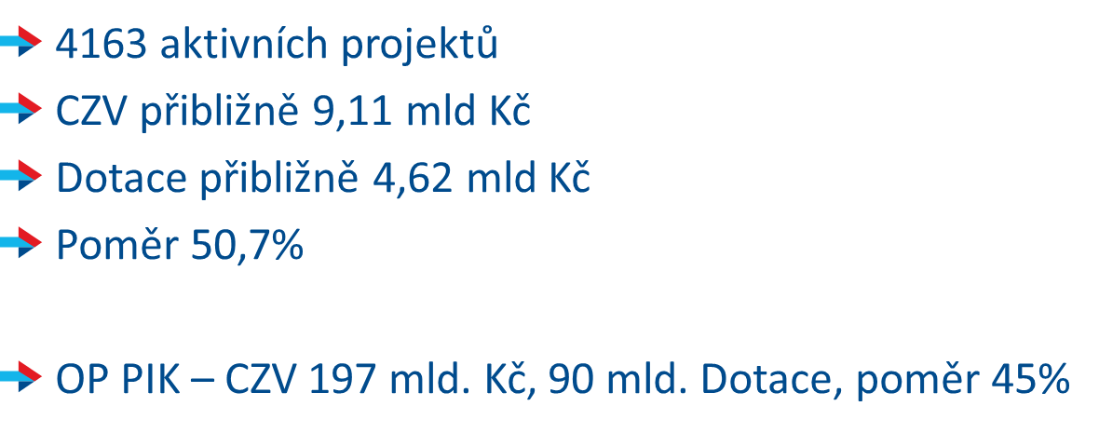
Projekty z pohledu CZV
^{VÝROČNÍ KONFERENCE}
²⁰²⁴

Slide 6
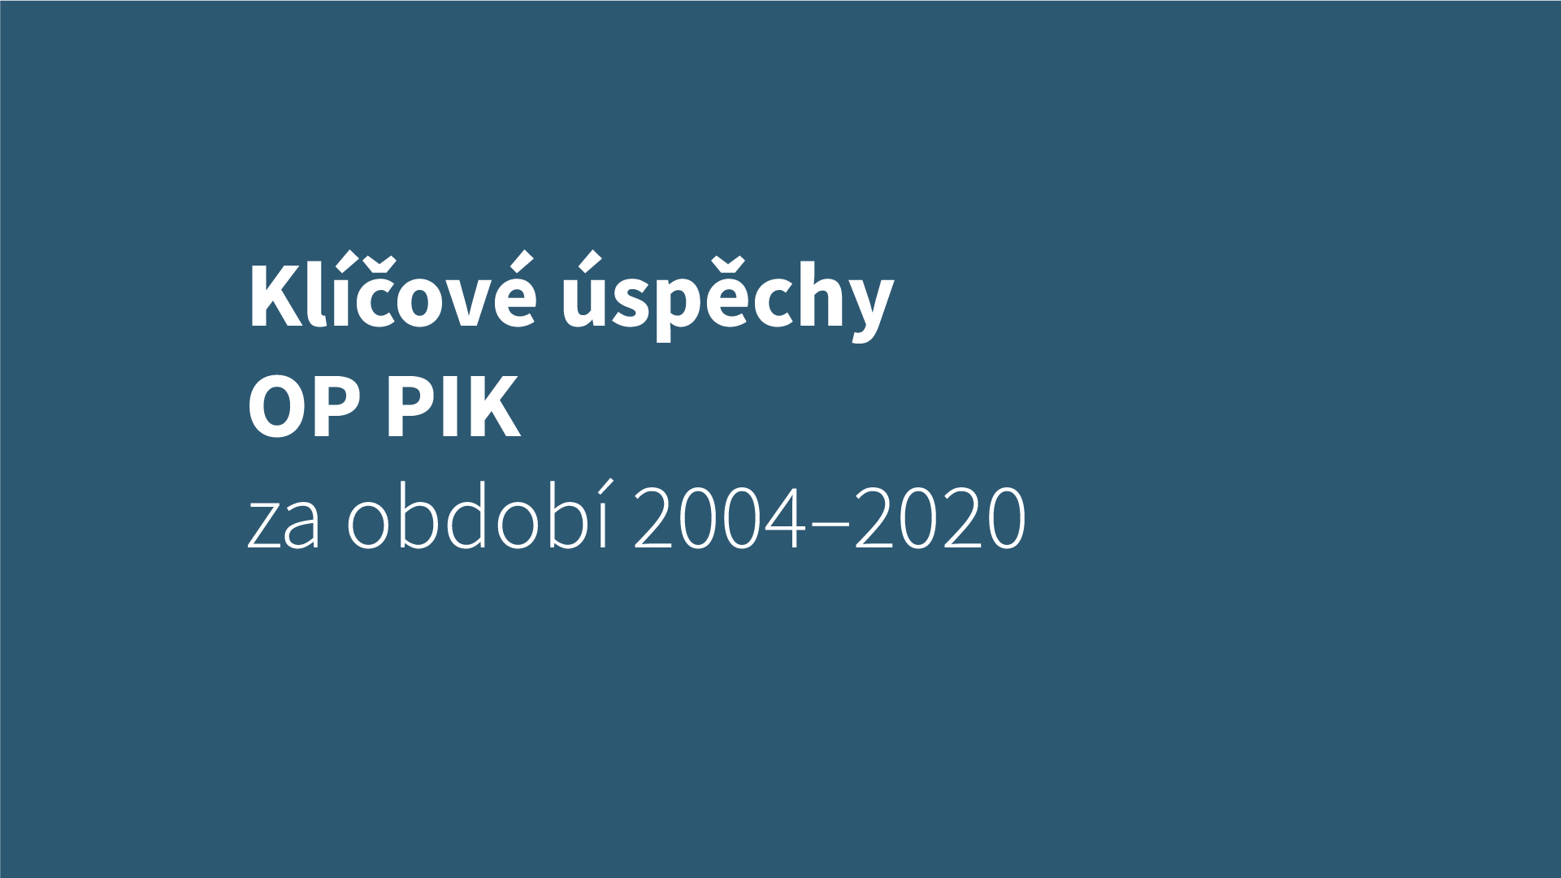
^{VÝROČNÍ KONFERENCE}
²⁰²⁴

Slide 7
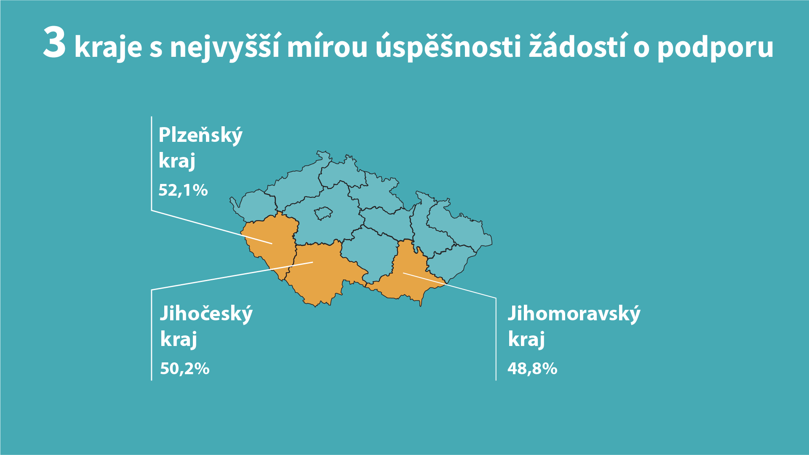
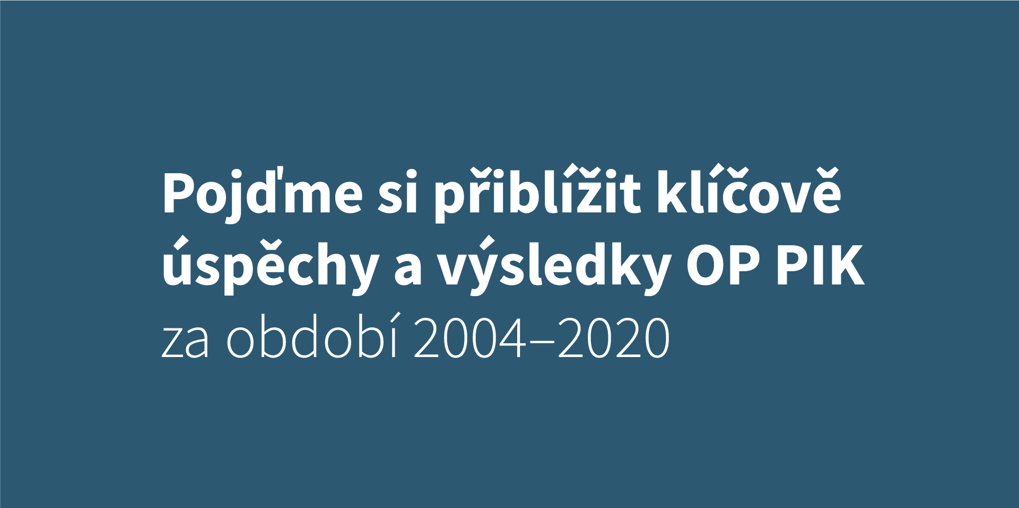
^{VÝROČNÍ KONFERENCE}
²⁰²⁴

Slide 8
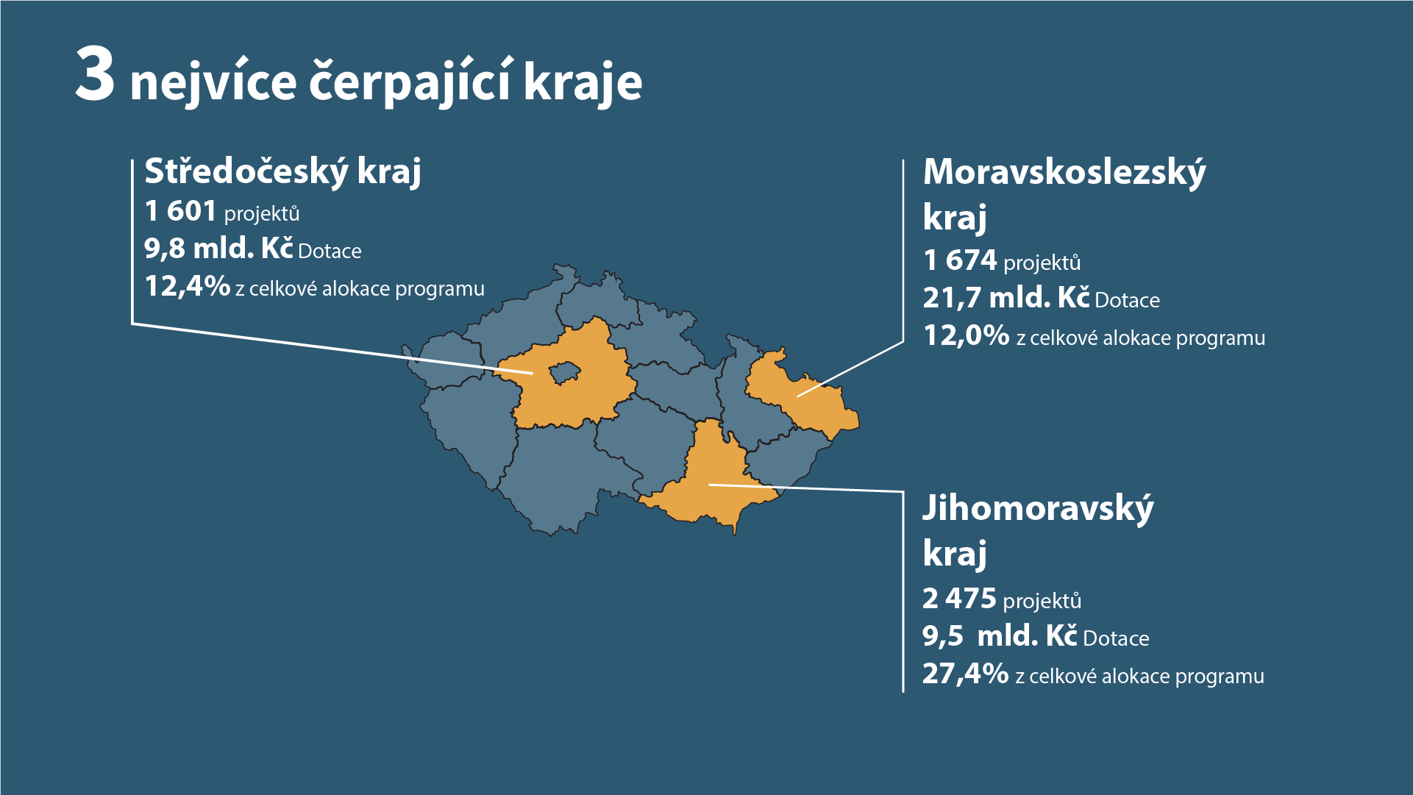
^{VÝROČNÍ KONFERENCE}
²⁰²⁴

Slide 9
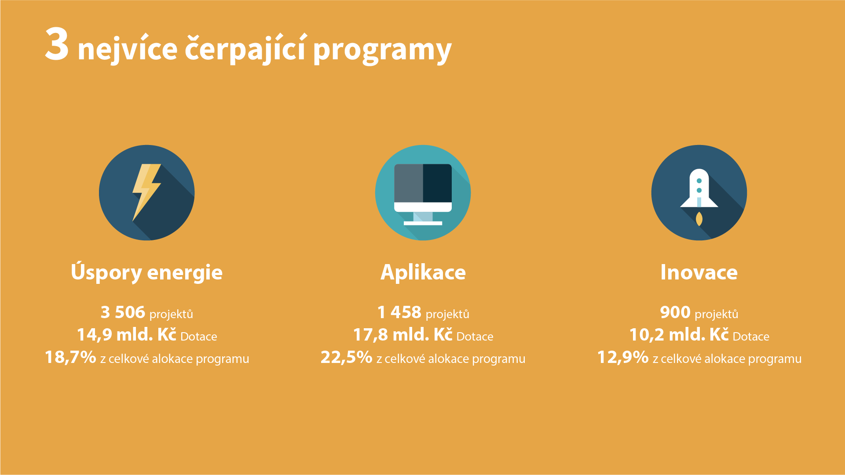
^{VÝROČNÍ KONFERENCE}
²⁰²⁴

Slide 10
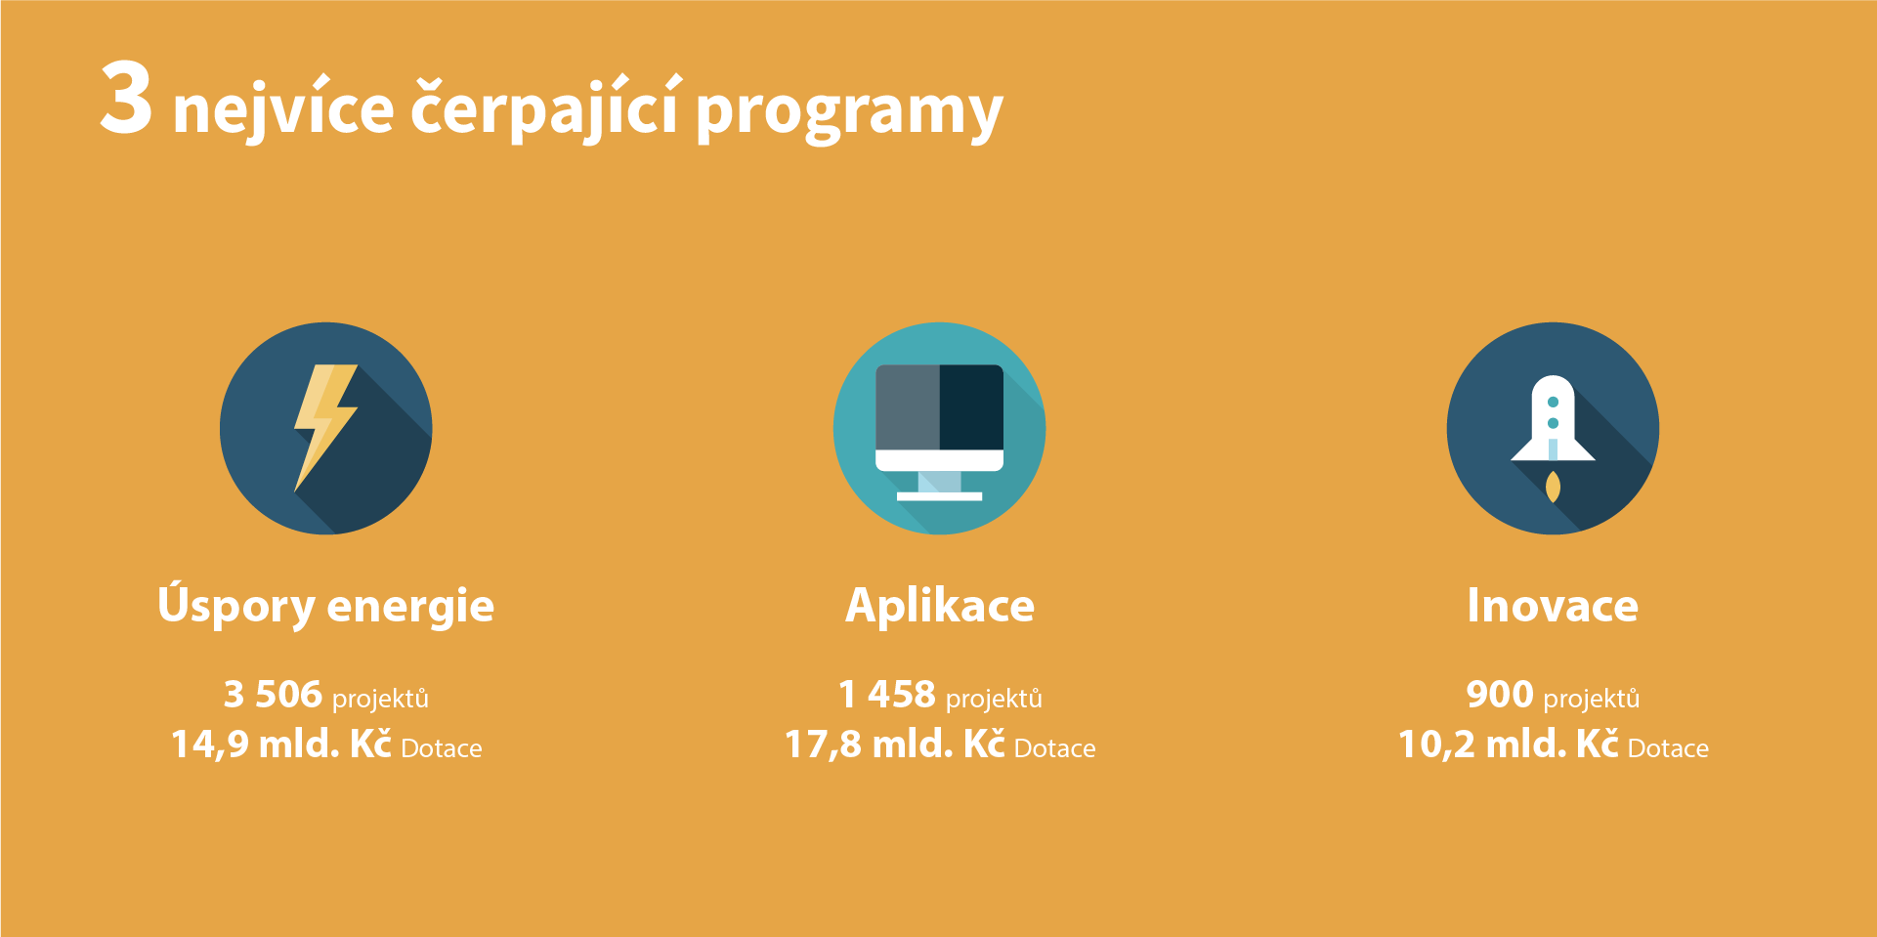
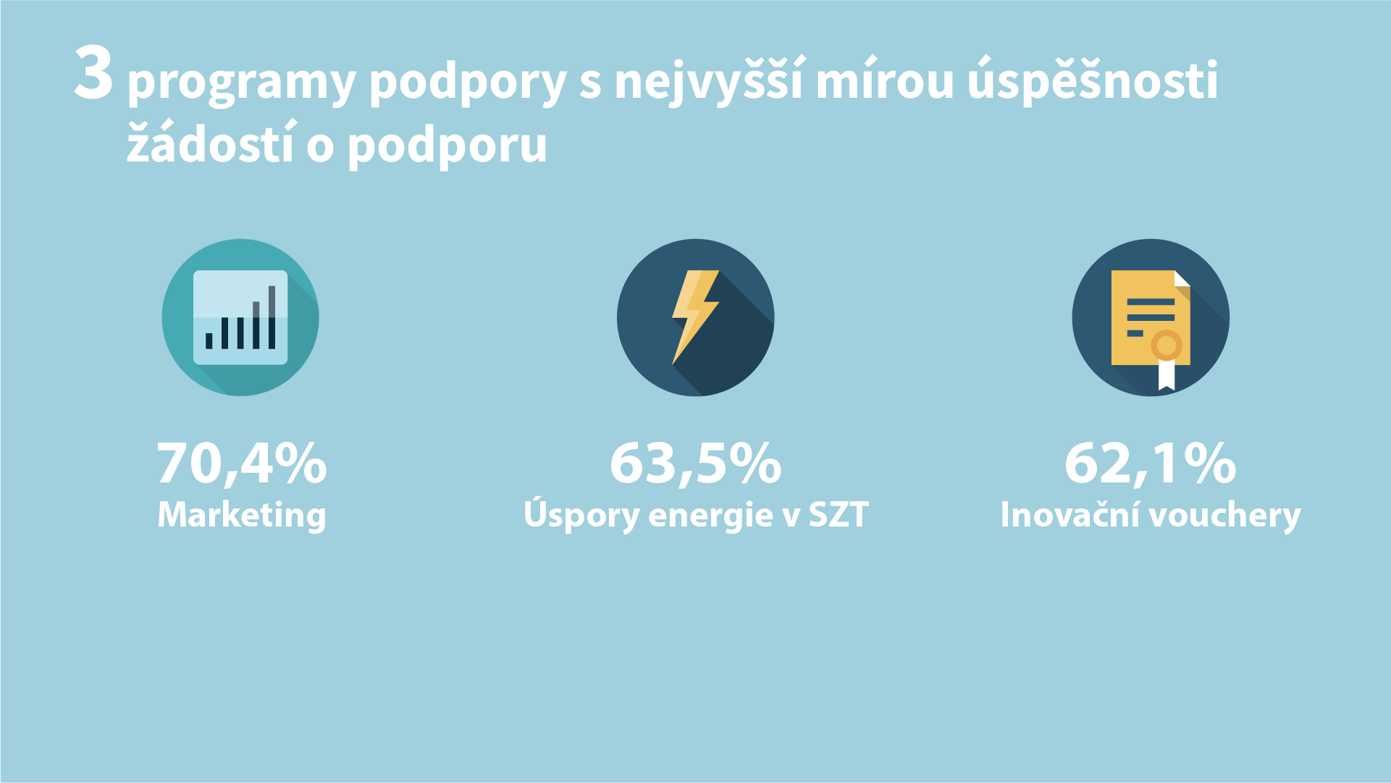
^{VÝROČNÍ KONFERENCE}
²⁰²⁴

Slide 11
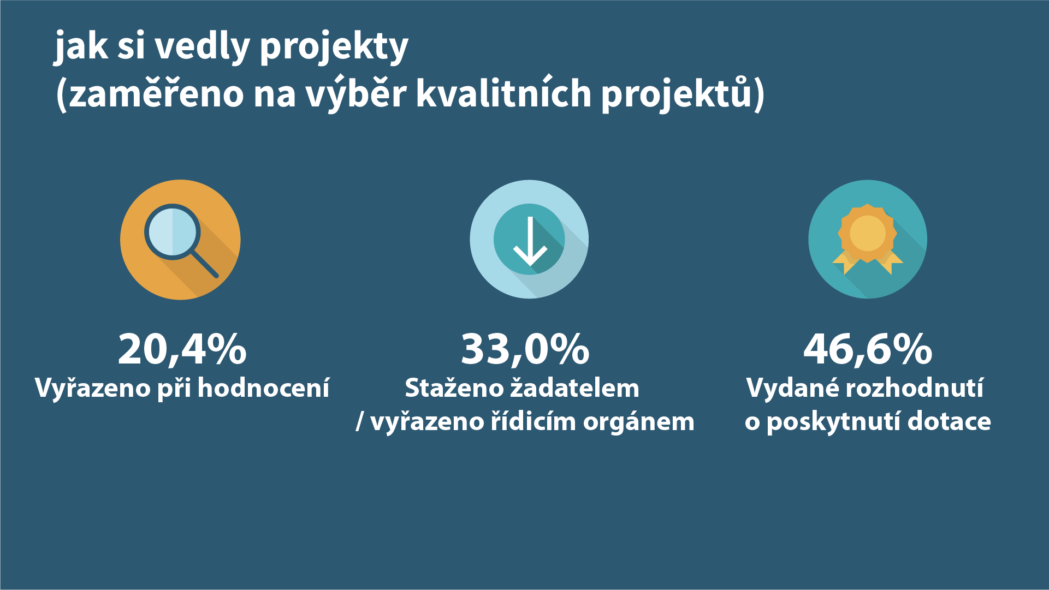
^{VÝROČNÍ KONFERENCE}
²⁰²⁴

Slide 12
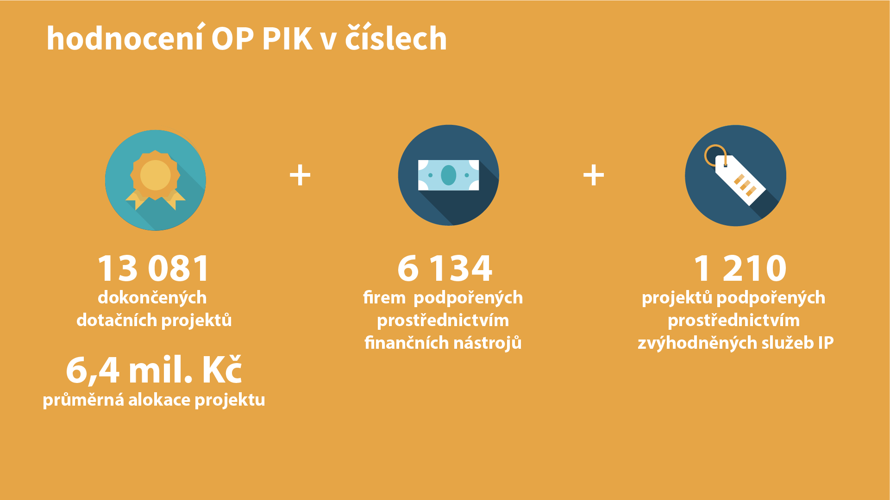
^{VÝROČNÍ KONFERENCE}
²⁰²⁴

Slide 13
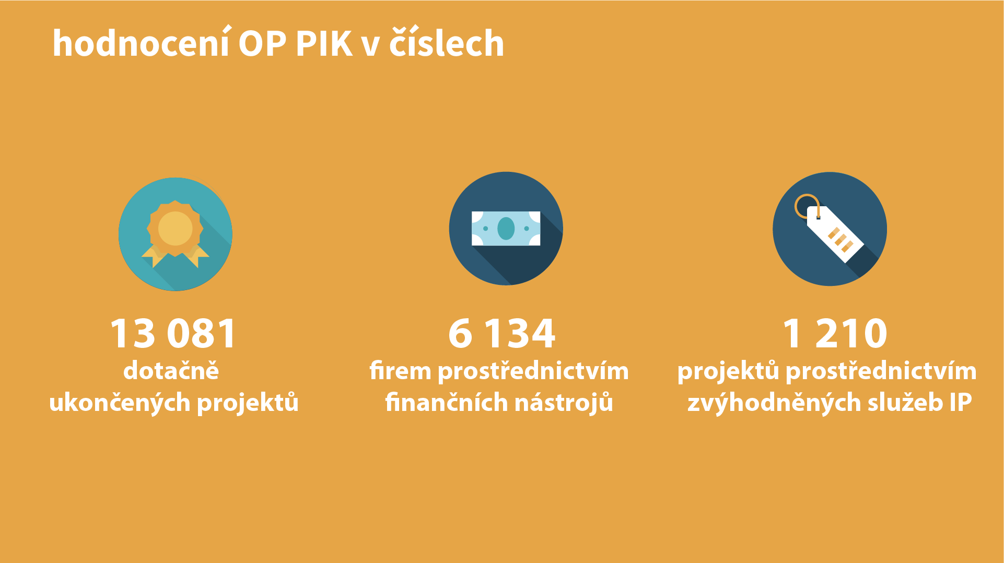
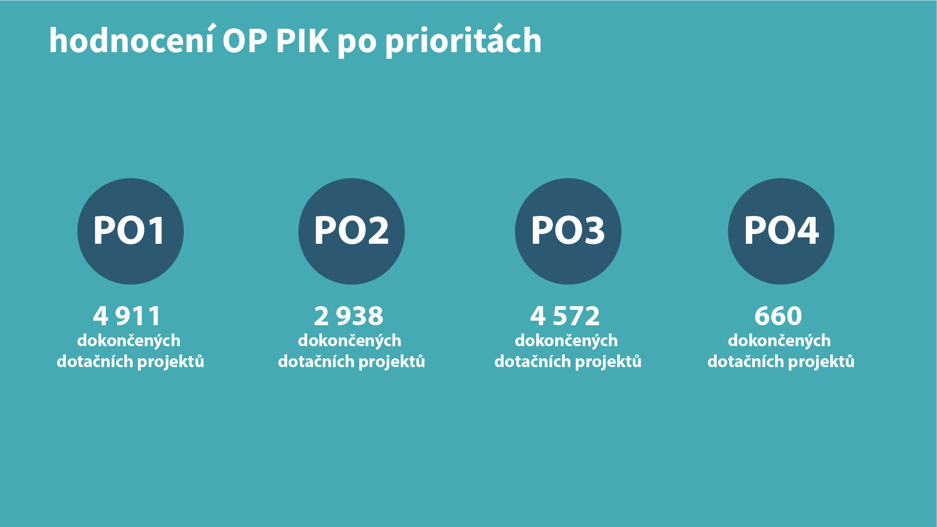
^{VÝROČNÍ KONFERENCE}
²⁰²⁴

Slide 14


^{VÝROČNÍ KONFERENCE}
²⁰²⁴

Slide 15
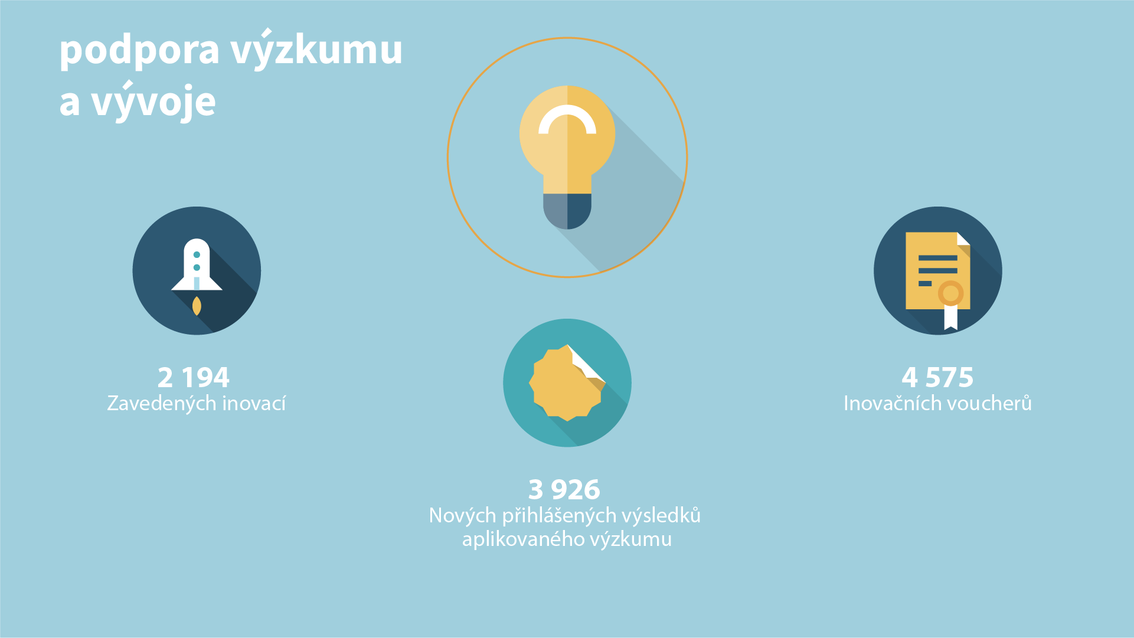
^{VÝROČNÍ KONFERENCE}
²⁰²⁴

Slide 16
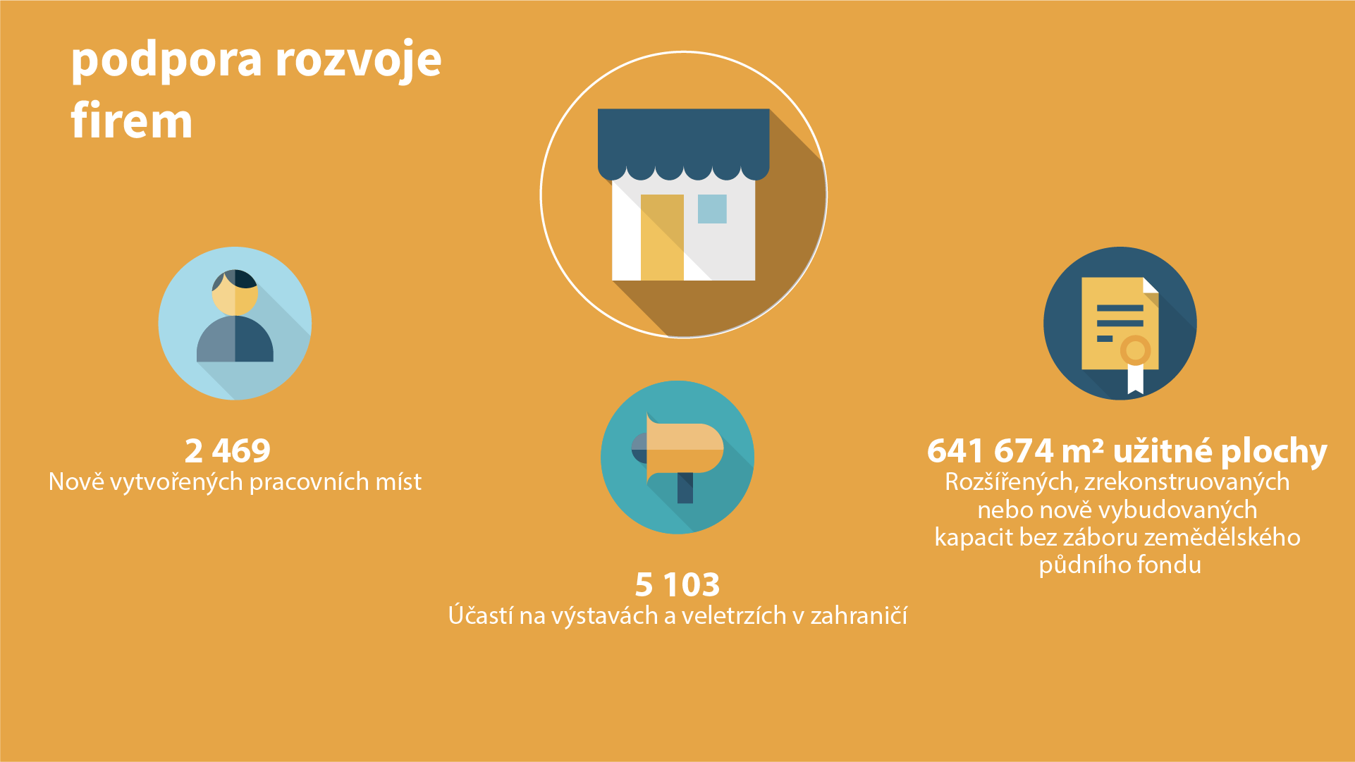
^{VÝROČNÍ KONFERENCE}
²⁰²⁴

Slide 17
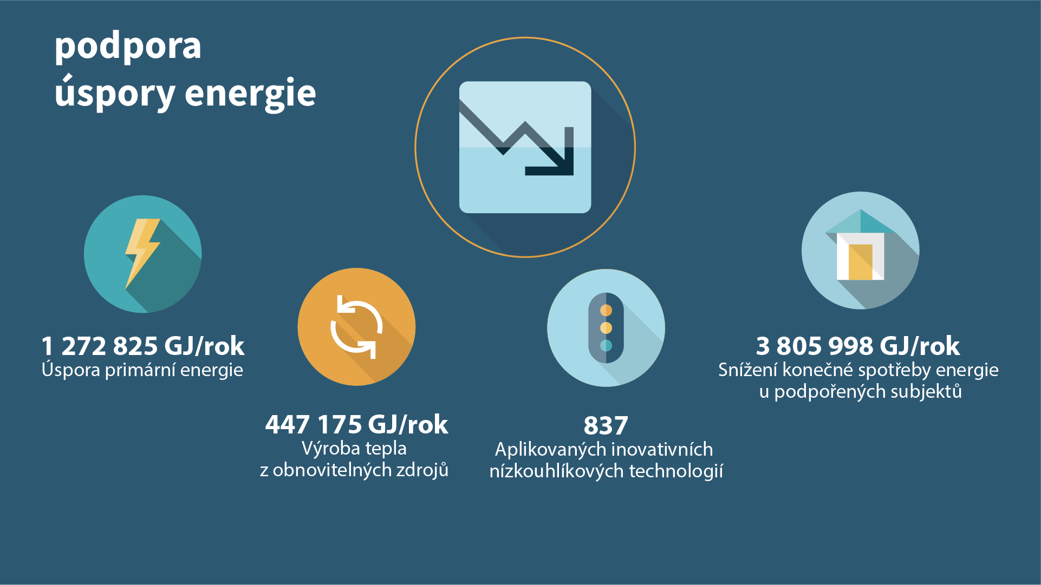
^{VÝROČNÍ KONFERENCE}
²⁰²⁴

Slide 18
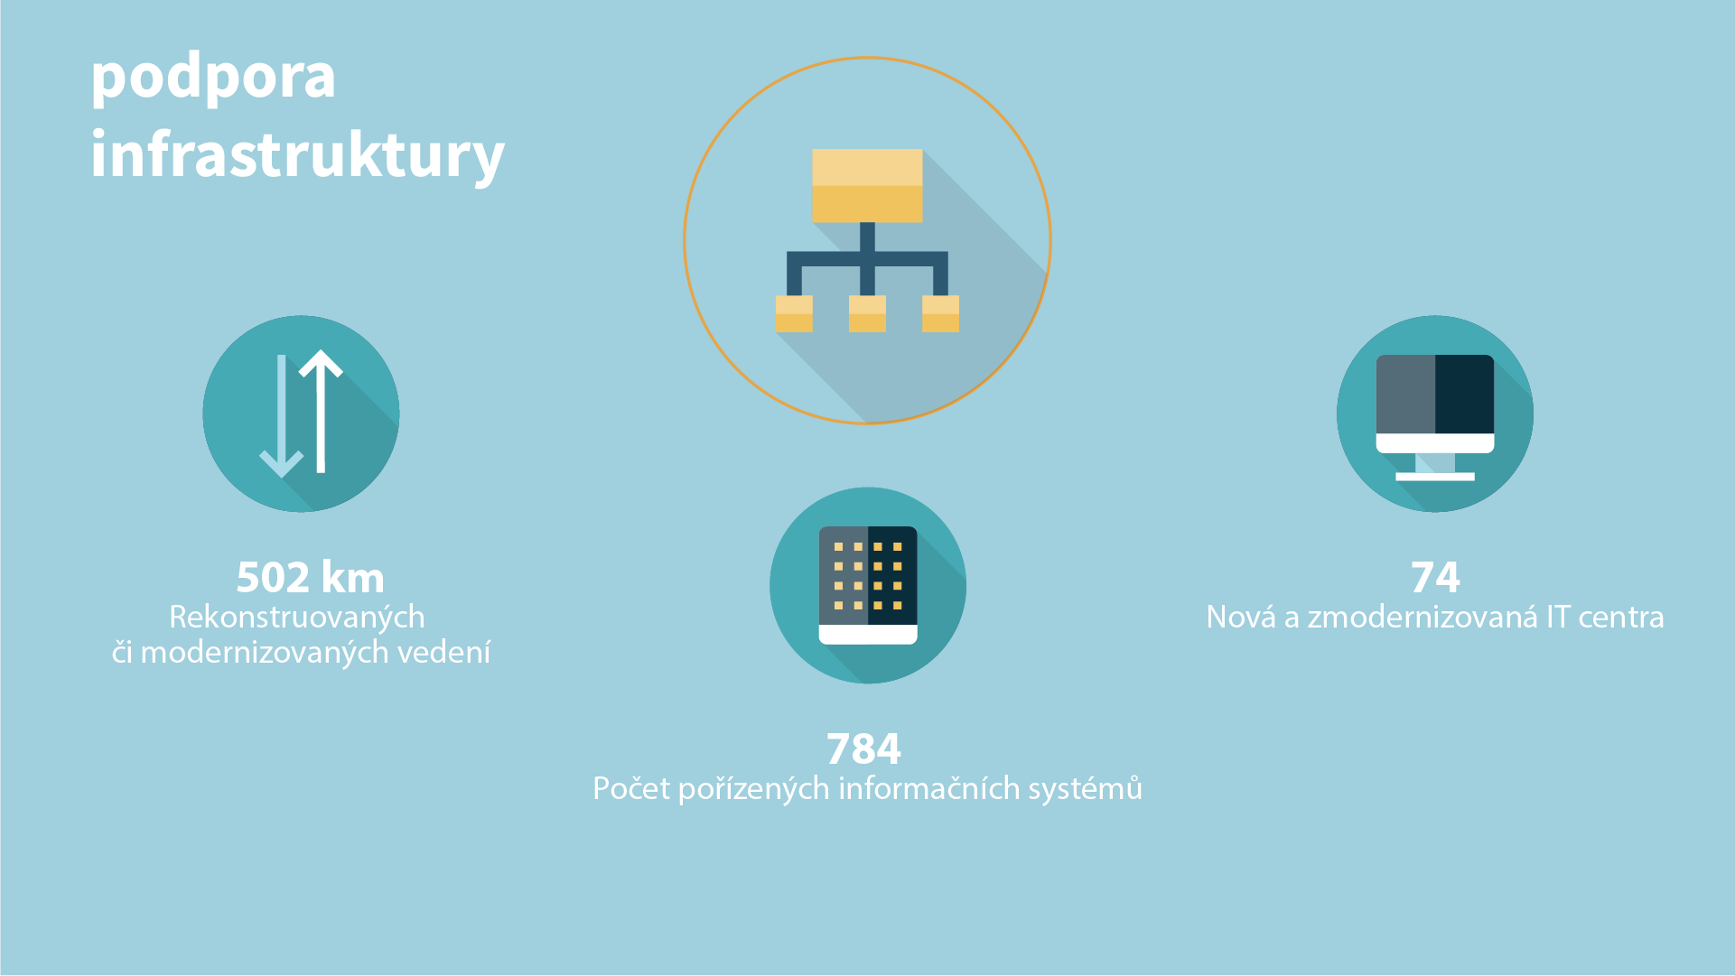
^{VÝROČNÍ KONFERENCE}
²⁰²⁴

Slide 19
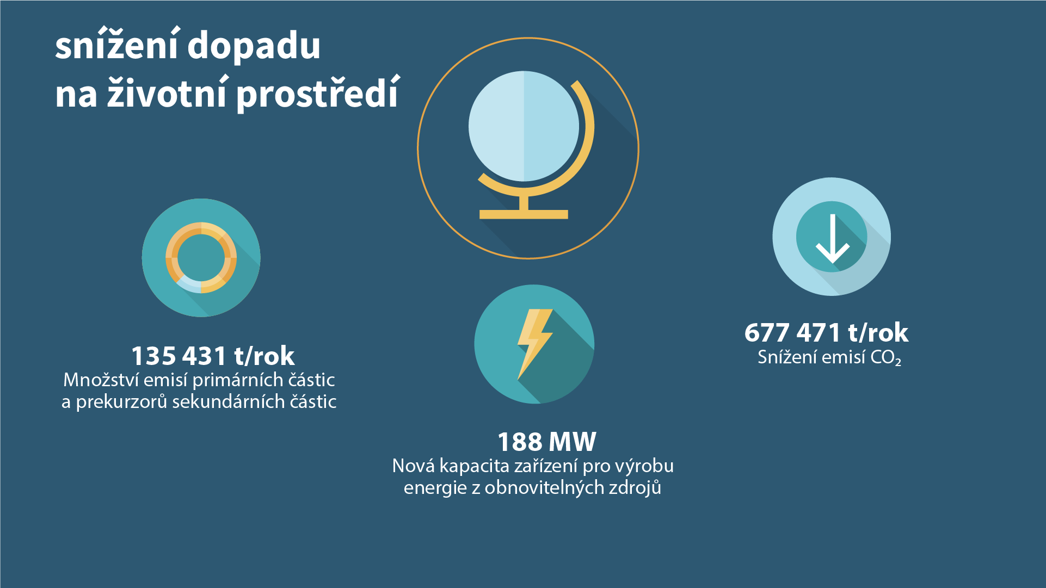
^{VÝROČNÍ KONFERENCE}
²⁰²⁴

Slide 20
Děkuji za pozornost ☺
smucr@mpo.cz

